Slide 1
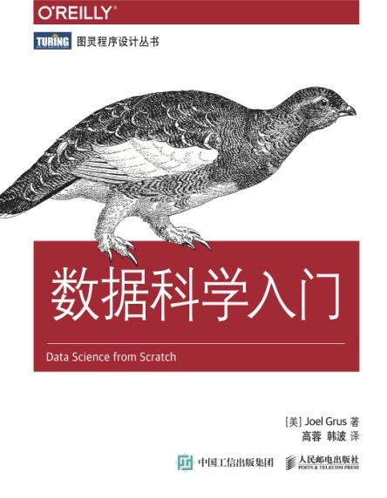
6. PCA降维
Principal Component Analysis
信息科学与工程学院
潘 理
Notes:
尊敬的各位评委，在座的各位老师，大家上午好！
今天我给大家带来的课程是材料固体力学，与大家分享的内容是“这就是应力”

Slide 2
目录
数据降维
PCA原理
PCA分析方法
应用案例
Notes:
准备分4个部分给大家进述：
首先引入一些与生活相关的固体力学事物，它们一定会受到外力作用，第二部分我们将给出外力的定义。
有了外力，那么事物内部的相互作用会怎样？紧接着，我们将引入应力的概念及其它的定义。
最后将给出应力的知识框架及课程展望。

Slide 3
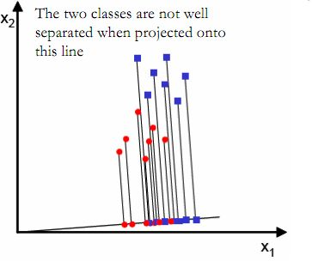
1. 数据降维
降维
降维（ Dimensionality reduction）就是指采用某种映射方法，将原高维空间中的数据点映射到低维度的空间中。
降维的本质是学习一个映射函数 f : x->y，其中x是原始数据点的表达，y是数据点映射后的低维向量表达。
y
3

Slide 4
1. 数据降维
降维
在高维数据中，有一些特征不是有效信息（比如噪音），或者一些特征的信息与其他特征是重复的（比如一些特征可能线性相关）。
降维能减少特征的数量（但数据量变少则意味着模型可获取的信息变少，模型的表现可能因此受影响）。
降维的目标：创建一个特征更少的、但能尽量代表原特征矩阵大部分信息的新特征矩阵。
4

Slide 5

1. 数据降维
描述特征的统计量：方差
方差越大，特征所带的信息量越多
若一个特征的方差很小，则意味着这个特征上很可能大量样本取值基本相同，即这个特征的取值对样本而言，没有太大的区分度，因此这种特征的有效信息就较少。
反之，如果一个特征的方差很大，则说明这个特征上带有大量的有区分度的有效信息。
如果在降维后，总体方差损失很少，可认为是有效的降维
5

Slide 6
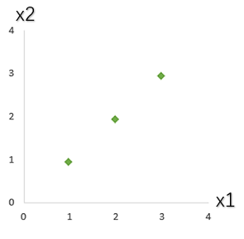
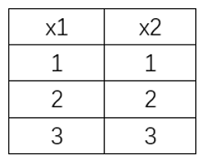

1. 数据降维
例子：二维数据降维
有一组简单的数据，有特征x1和x2，三个样本数据分别为(1,1)，(2,2)，(3,3)。
数据的方差总和是2
6

Slide 7

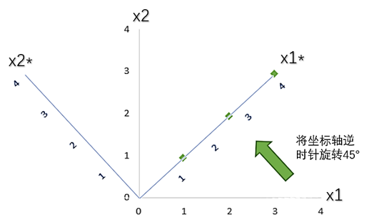
1. 数据降维
例子：二维数据的降维
将二维数据降为一维数据，并且尽可能地保留信息量，即让数据的总方差尽量靠近2。
将原本的直角坐标系逆时针旋转45°，形成了新的特征向量x1*和x2*组成的新平面。
在新平面中，这三个样本数据的坐标可以表示为:
7

Slide 8
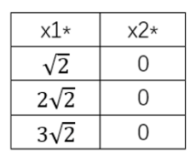
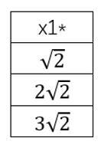
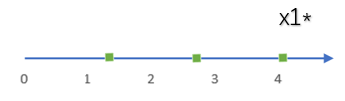
1. 数据降维
例子：二维数据的降维
此时，x2*上的数值此时都变成了0，因此x2*明显不带有任何有效信息了（此时x2*的方差也为0了） 。
因此，新坐标系可以只保留一维特征了
8

Slide 9


1. 数据降维
例子：二维数据的降维
x1*特征上的数据均值是2 ，方差为：
同样总方差为2。
因此，对于三个样本点，我们取新坐标系中x1*，来代表原来坐标系中的两个特征x1和x2。
这个例子通过旋转原有特征向量组成的坐标轴，构建新坐标平面，将三个样本点的信息压缩到一条直线上，实现了二维变一维，并且不丢失原始数据的信息量。
9

Slide 10
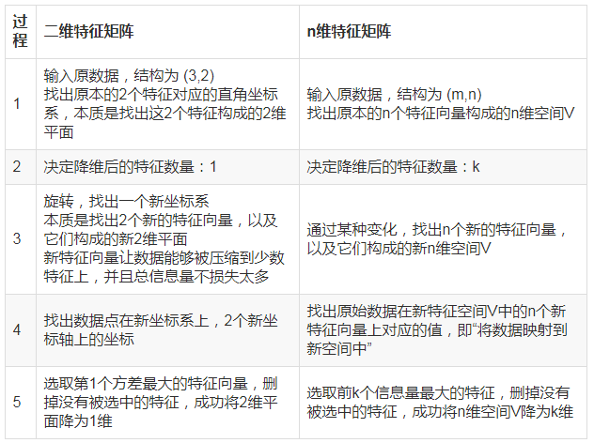
1. 数据降维
数据降维基本流程
10

Slide 11
1. 数据降维
主成分分析PCA
PCA（ Principal Component Analysis ），即主成分分析，是一种常用的数据降维方法。
它通过线性变换将原始数据变换为一组各维度线性无关的表示，以此来提取数据的主要线性分量。
11

Slide 12
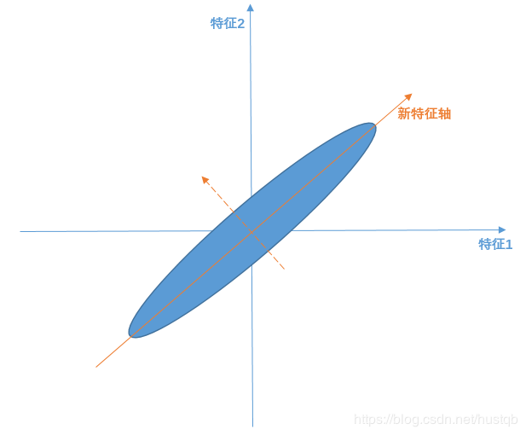
2. PCA原理
PCA原理简介
PCA可以通过线性变换将原始数据变换为一组各维度线性无关的表示。
假如我们有二维数据（原始数据有两个特征轴——特征1和特征2）如下图所示，样本点分布为斜45°的蓝色椭圆区域
PCA算法认为斜45°为主要线性分量，与之正交的虚线是次要线性分量（应当舍去以达到降维的目的）
12

Slide 13
2. PCA原理
PCA原理简介
线性变换 =>新特征轴可由原始特征轴线性变换表征
线性无关 =>构建的特征轴是正交的
主要线性分量（或者说是主成分）=>方差大的方向
13

Slide 14
2. PCA原理
线性变换
线性变换：一个矩阵与一个列向量A相乘，得到一个新的列向量B，则称该矩阵为列向量A到列向量B的线性变换。
目标：寻找一个投影方向，使得所有数据变换为这个方向上的坐标表示后，方差值最大。
14

Slide 15

2. PCA原理
线性无关
对于更高维度，我们不希望第二个投影方向与第一个方向之间存在（线性）相关性的，因为相关性意味着两个新字段不是完全独立，必然存在重复表示的信息。
使线性无关的办法是正交。数学上可以用两个特征的协方差表示其相关性。当协方差为0时，表示两个特征线性不相关。
PCA的重点就是方差和协方差。
15

Slide 16
2. PCA原理
协方差矩阵
PCA算法的优化目标：max方差，min协方差！
协方差矩阵：对角线上的元素是特征的方差，其他元素是两个特征的协方差。
优化目标变为：对角线上元素按大小从上到下排列，其他元素为0，称为协方差矩阵对角化。
16

Slide 17
2. PCA原理
协方差矩阵
设原始数据矩阵X对应的协方差矩阵为C，而P是一组基按行组成的矩阵，设Y=PX，则Y为X对P做基变换后的数据。
设Y的协方差矩阵为D，D与C的关系：
17

Slide 18
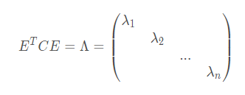
2. PCA原理
矩阵对角化
原始数据矩阵X的协方差矩阵C是一个实对称矩阵。一个n行n列的实对称矩阵一定可以找到n个单位正交特征向量，设这n个特征向量为e₁,e₂,...,e_{n}，我们将其按列组成矩阵：E=(e_{1​} e₂​ ... e_{n}​)。则对协方差矩阵C有如下结论：
即P=E^{T}，P是协方差矩阵C的特征向量单位化后按行排列出的矩阵，其中每一行都是C的一个特征向量。
设P按照中特征值的从大到小，将特征向量从上到下排列，则用P的前K行组成的矩阵乘以原始数据矩阵X，就得到了我们需要的降维后的数据矩阵Y。
18

Slide 19
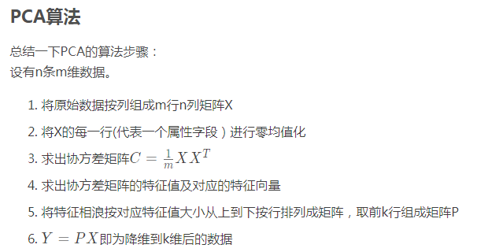
2. PCA原理
PCA算法
19

Slide 20


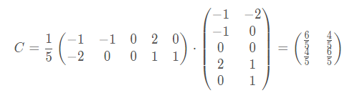
2. PCA原理
例子
原始数据集矩阵X：
零均值化：
再求协方差矩阵：
20

Slide 21




2. PCA原理
例子
C的特征值：
对应的特征向量：
选择较大特征值对应的特征向量：
执行PCA变换：Y=PX，得到的Y就是PCA降维后的值数据集矩阵：
21

Slide 22
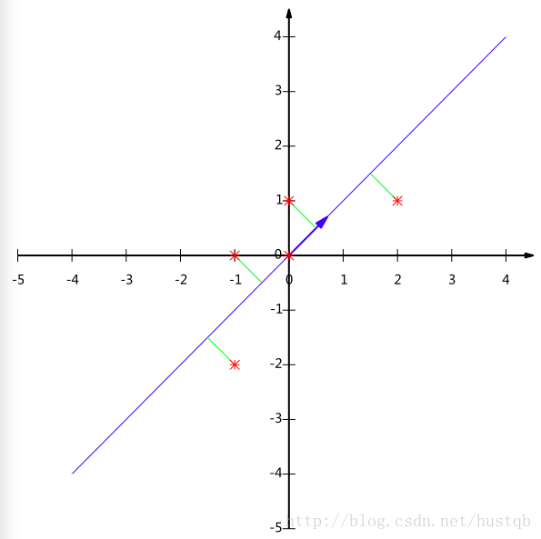


2. PCA原理
例子
Y=PX ：
PCA本质上是将方差最大的方向作为主要特征，并且在各个正交方向上将数据“离相关”，也就是让它们在不同正交方向上没有相关性。
22

Slide 23
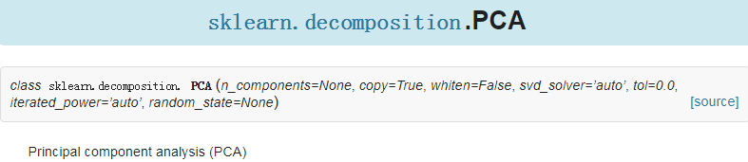
3. PCA分析方法
decomposition.PCA
n_components: PCA算法中所要保留的主成分个数n，缺省时默认为None，所有成分被保留。也可以为string，比如n_components=‘mle’，将自动选取特征个数n，使得满足所要求的方差百分比。
copy：bool类型，True或者False，缺省时默认为True。表示是否在运行算法时，将原始训练数据复制一份。
whiten：bool类型，缺省时默认为False。白化目的是降低输入数据的冗余性。
23

Slide 24
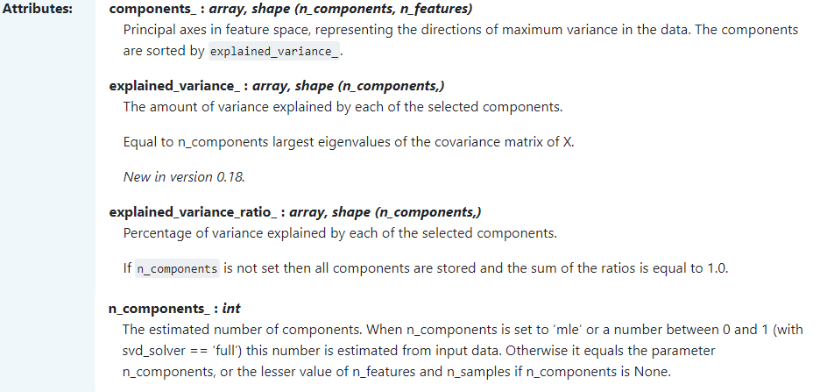
3. PCA分析方法
decomposition.PCA
具有最大方差的成分
所保留的n个成分各自的方差大小
所保留的n个成分各自的方差百分比
保留的成分个数n
24

Slide 25
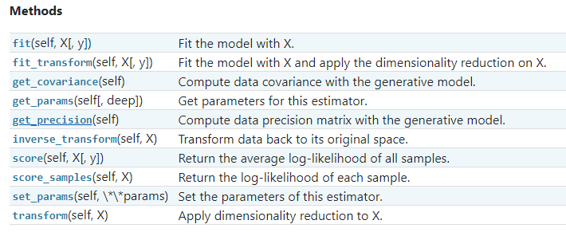
3. PCA分析方法
decomposition.PCA
25

Slide 26
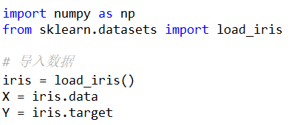
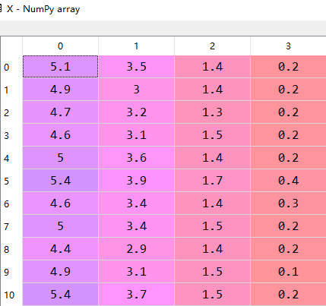
4. 案例分析
案例（iris数据集降维）
26

Slide 27

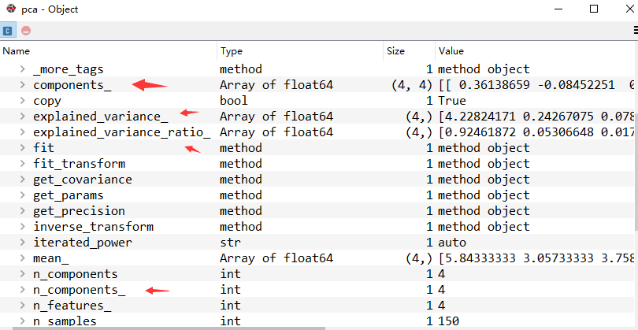
4. 案例分析
示例（iris数据集降维）
27

Slide 28
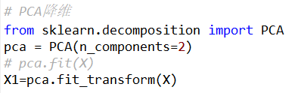
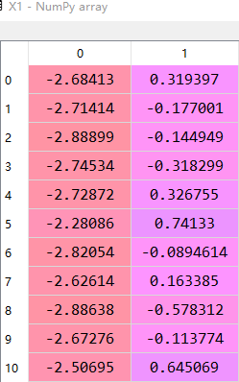
4. 案例分析
示例（iris数据集降维）
28

Slide 29
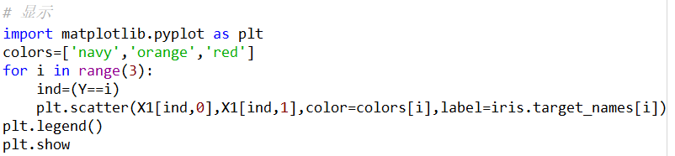
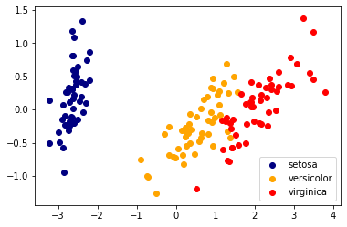
4. 案例分析
示例（iris数据集降维）
29

Slide 30

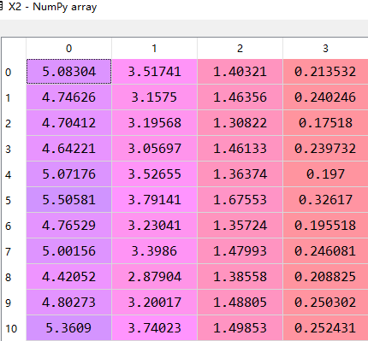
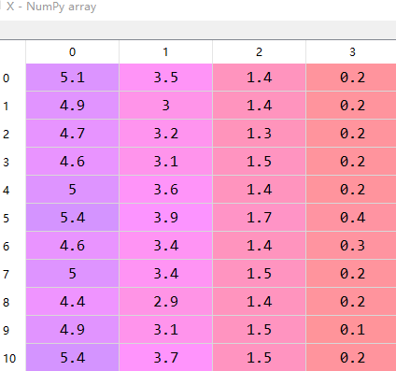
4. 案例分析
示例（iris数据集降维）
30

Slide 31
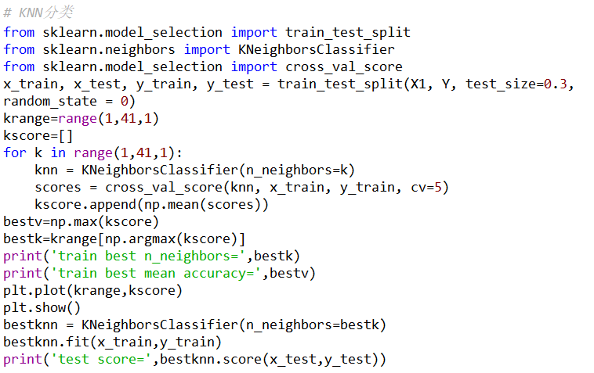
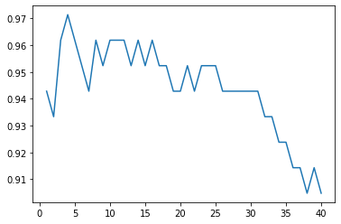
4. 案例分析
示例（iris数据集降维）
31

Slide 32
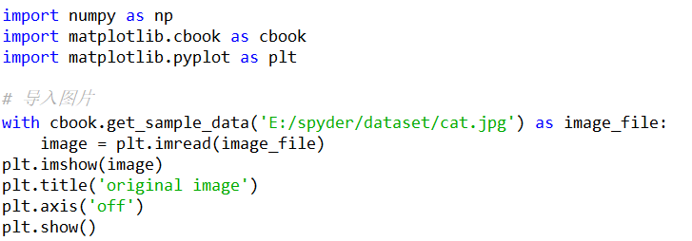

4. 案例分析
图像压缩
32

Slide 33
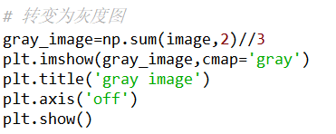

4. 案例分析
图像压缩
33

Slide 34
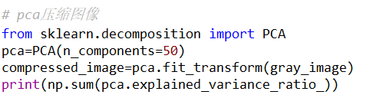
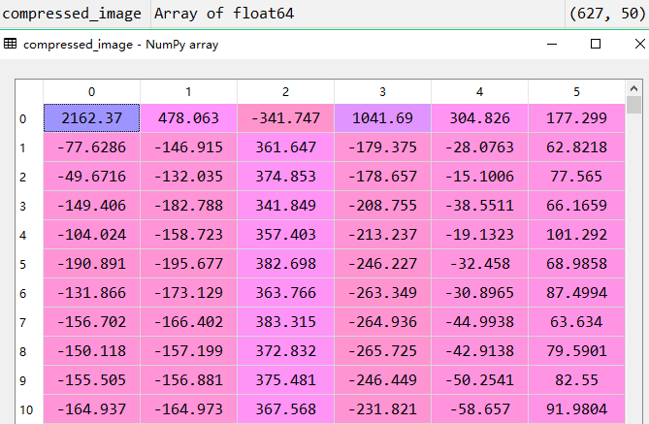
4. 案例分析
图像压缩
0.9776281203504054
628
34

Slide 35
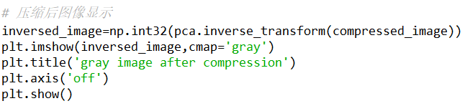
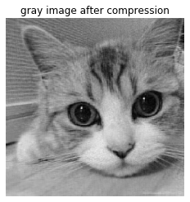
4. 案例分析
图像压缩
35

Slide 36
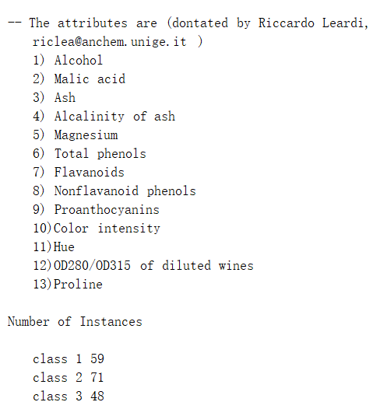
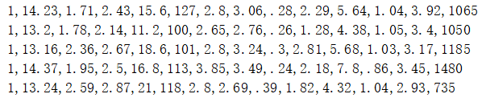
作业
wine数据集
PCA降维
显示降维后数据，区分类别
用降维后的数据，训练模型，输出预测得分
36

